Slide 1

ΚΑΤΑΣΚΕΥΗ ΙΣΤΟΧΩΡΟΥ

Slide 2
Αρχική Εγκατάσταση
http://helios.media.uoa.gr/DS2019/groupXX

Slide 3
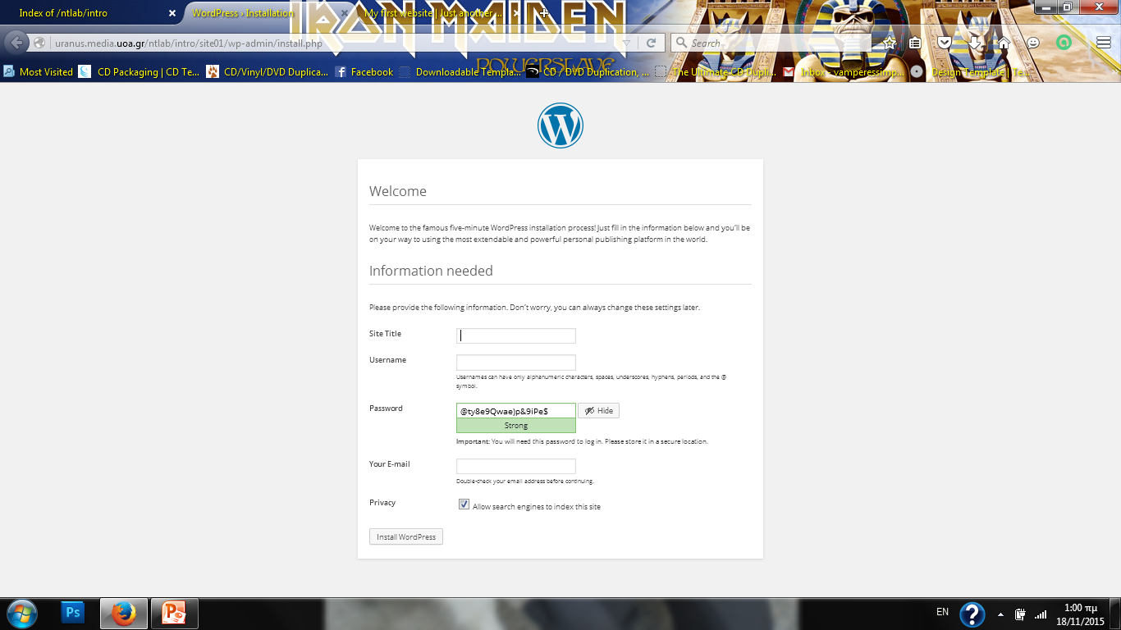
Αρχική Εγκατάσταση

Slide 4
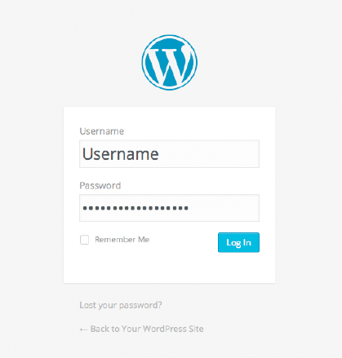
Login
http://helios.media.uoa.gr/DS2019/groupXX/wp-admin/

Slide 5
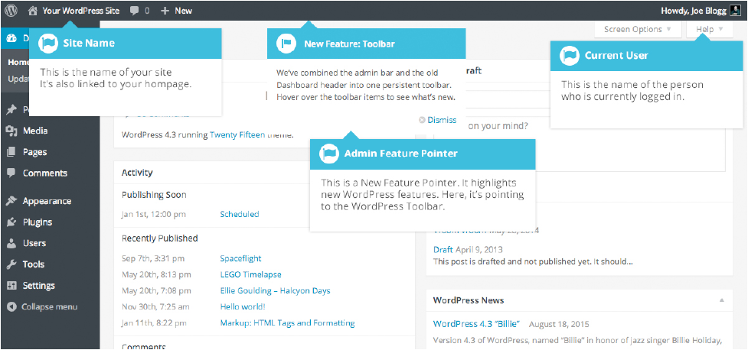
Dashboard
Kύρια σελίδα διαχείρησης

Slide 6
Dashboard Menu
Dashboard
Εμφανίζει την αρχική σελίδα του Dashboard
Σύντομη περιγραφή στατιστικών, αριθμού ενεργών σελίδων (pages), αναρτήσεων (posts) και σχολίων (comments)
Σε περίπτωση χρήσης anti-spam plugin (πχ. Akismet) εμφάνιση σχολίων που θεωρούνται ανεπιθύμητα ή που βρίσκονται σε λίστα αναμονής έγκρισης από το διαχειριστή

Slide 7
Dashboard Menu (2)
Posts
Δημιουργία νέας ανάρτησης (post) ιστολογίου
Ανανέωση ή προσθήκη κατηγοριών (categories) και ετικετών (tags)
Media
Xώρος αποθηκευμένων αρχείων (μέσων ή εγγράφων)
Ανανέωση ή επεξεργασία των αρχείων
Προσθήκη αρχείων απευθείας από τον τοπικό δίσκο ή με χρήση FTP εργαλείων
Χρήση των παραπάνω στις σελίδες ή αναρτήσεις

Slide 8
Dashboard Menu (3)
Pages
Εμφάνιση και διαχείρηση όλων των σελίδων και υποσελίδων της ιστοσελίδας
Comments
Προβολή και διαχείρηση όλων των σχολίων
Απάντηση ή επισήμανσή τους ως ανεπιθύμητα
Appearance
Εμφάνιση της ιστοσελίδας
Επιλογή θέματος
Διαχείρηση των Widgets
Διαμόρφωση των αρχείων του θέματος

Slide 9
Dashboard Menu (4)
Plugins
Πρόσθετο λογισμικό για την επέκταση της λειτουργικότητας της πλατφόρμας
Διαχείρηση plugins, προσθήκη, διαγραφή, ενεργοποίηση ή απενεργοποίηση τους
Users
Λίστα χρηστών με πρόσβαση στο dashboard και οι ρόλοι αυτών
Διαχείρηση των δικαιωμάτων τους

Slide 10
Dashboard Menu (5)
Tools
Σύνολο χρηστικών εργαλείων
Εισαγωγή ή εξαγωγή δεδομένων από και προς την ιστοσελίδα
Settings
Κύριο μενού για τη διαχείρηση των βασικών στοιχείων της ιστοσελίδας
Όνομα και διεύθυνση ιστοσελίδας
Δικαίωμα επισκεπτών για γραφή ή μη σχολίων (comments), κτλ.

Slide 11
ΠΡΩΤΕΣ ΡΥΘΜΙΣΕΙΣ

Slide 12
Settings
General
Διαγραφή / Τροποποίηση Tagline
Athens Timezone
Permalinks
Plain

Slide 13
POSTS

Slide 14
Posts (1)
Πρώτη επιλογή στο μενού Dashboard
Eμφανίζονται:
Τίτλος post
Αuthor
Categories
Tags
Aριθμός comments
Hμερομηνία δημοσίευσης, ημερομηνία προγραμματισμού ή ημερομηνία τροποποίησης

Slide 15
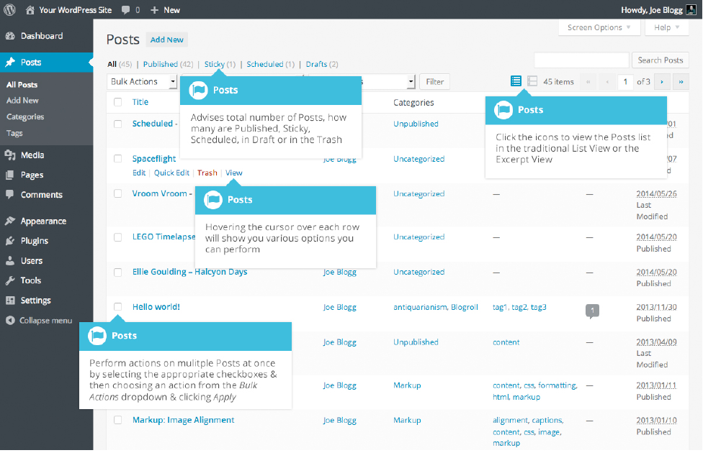
Posts (2)

Slide 16
Posts (3)
Στο επάνω μέρος εμφανίζονται:
Ο συνολικός αριθμός των posts
Σε ποια κατηγορία ανήκουν όσον αφορά τη δημοσίευσή τους:
Published
Scheduled
Sticky
Pending
Draft
Trash

Slide 17
Posts (4)
Περνώντας τον κέρσορα πάνω άπό κάθε γραμμή (post), εμφανίζεται κάτω από κάθε post μία σειρά υπερσυνδέσμων:
Edit: Επεξεργασία του post – Ίδια λειτουργία με το κλικ πάνω στον τίτλο του post
Quick Edit: Επεξεργασία των βασικών στοιχείων του post, όπως ο τίτλος ή η ημερομηνία
Trash: Μετακίνηση του post στον κάδο απορριμάτων – Μπορεί να ανακτηθεί εάν ο κάδος δεν αδειασθεί και συνεπώς το post διαγραφεί μόνιμα
View: Προβολή του post – Εάν δεν έχει δημοσιευθεί ακόμη, εμφανίζεται η ένδειξη προεπισκόπιση (Preview)

Slide 18
First Post
Ας κάνουμε την πρώτη μας δημοσίευση
Το υλικό για το post βρίσκεται στην ηλεκτρονική τάξη ή στο https://ufile.io/4bqysd97
Πειραματιστείτε και με άλλα posts
https://ufile.io/9fzms5u9

